Slide 1


Slide 2
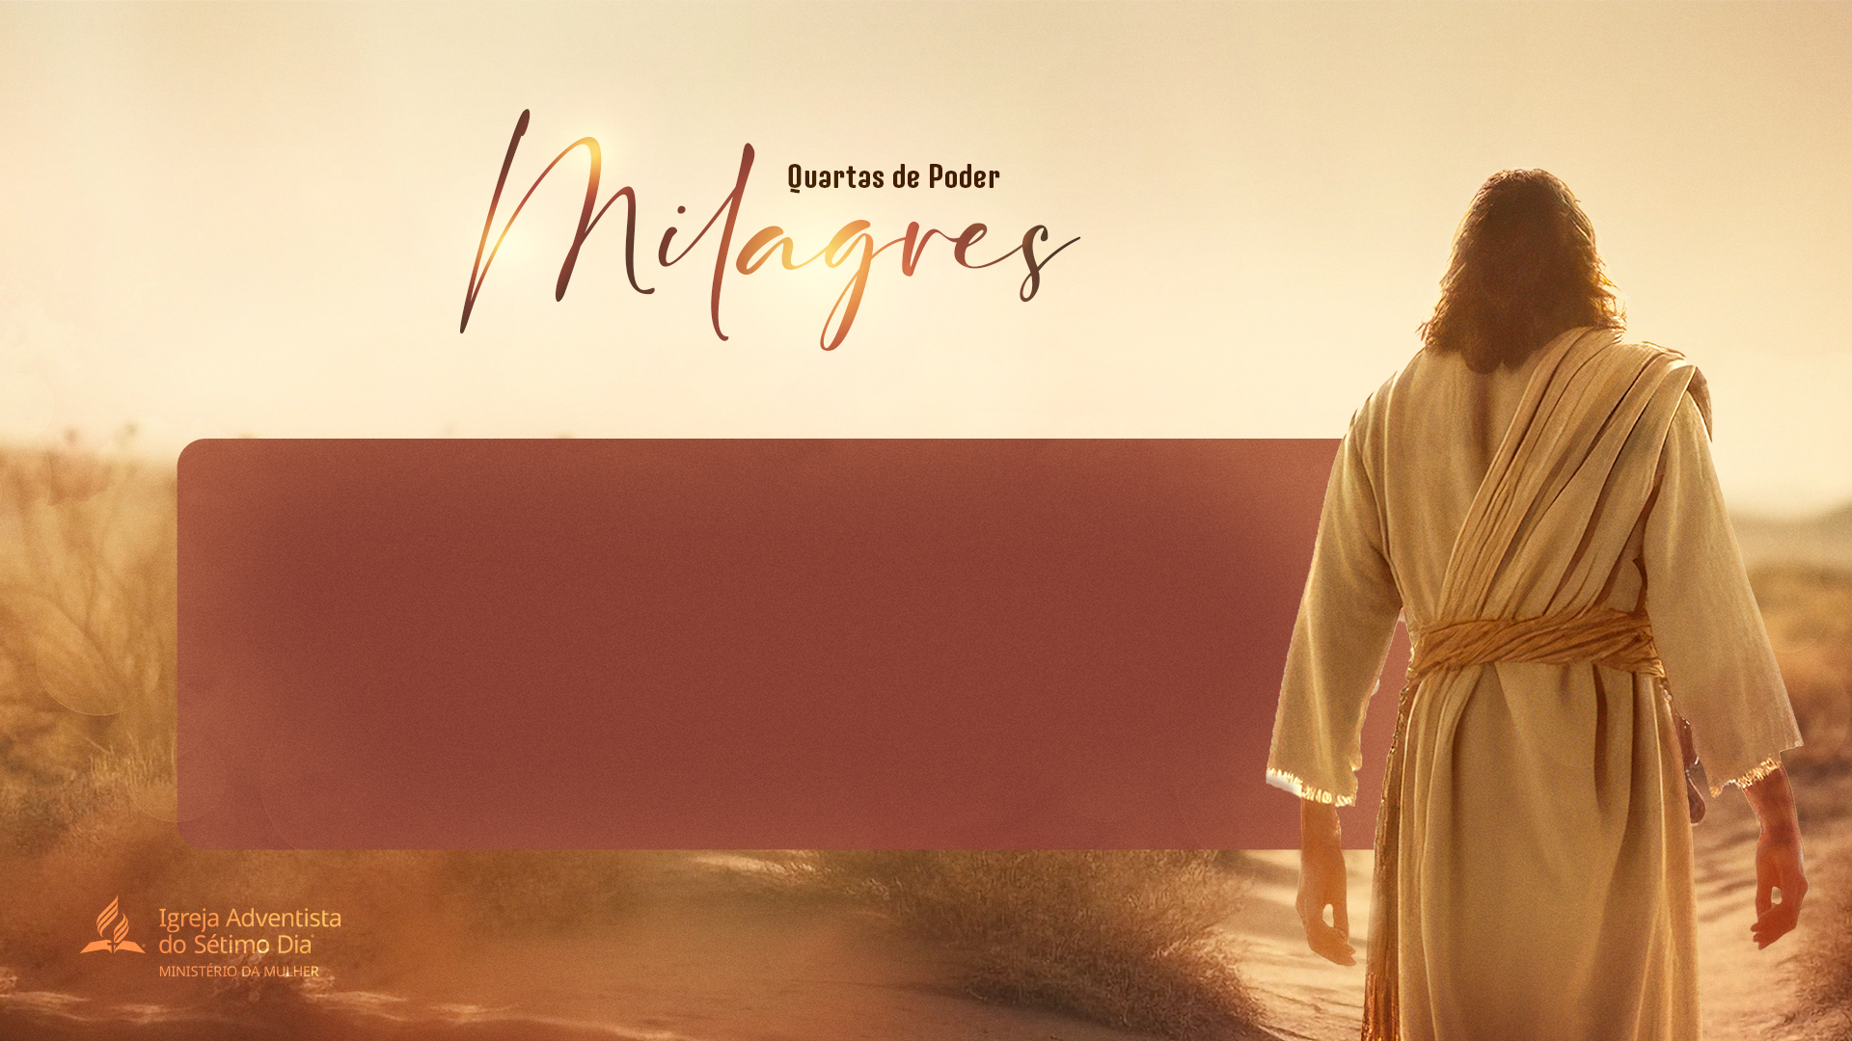
O GRANDE MILAGRE

Slide 3
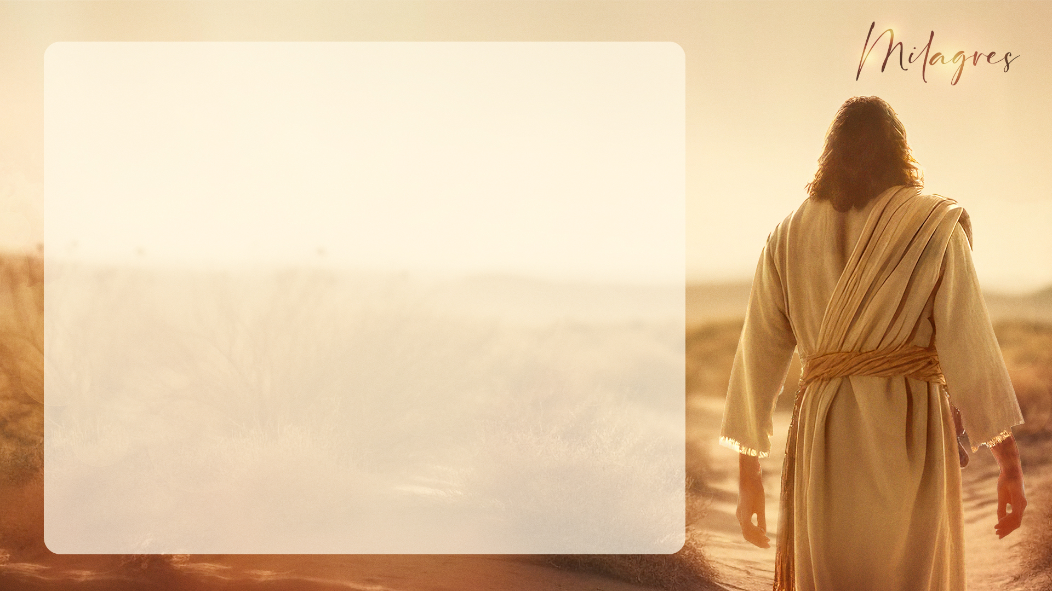
Uma análise estatística realizada pela Fundação Getúlio Vargas (FGV) em 2020 listou os 10 países com as maiores taxas de mortalidade do mundo e variáveis econômicas. Cinco deles estão na América do Sul (Peru, Brasil, Bolívia, Chile e Equador).

Slide 4
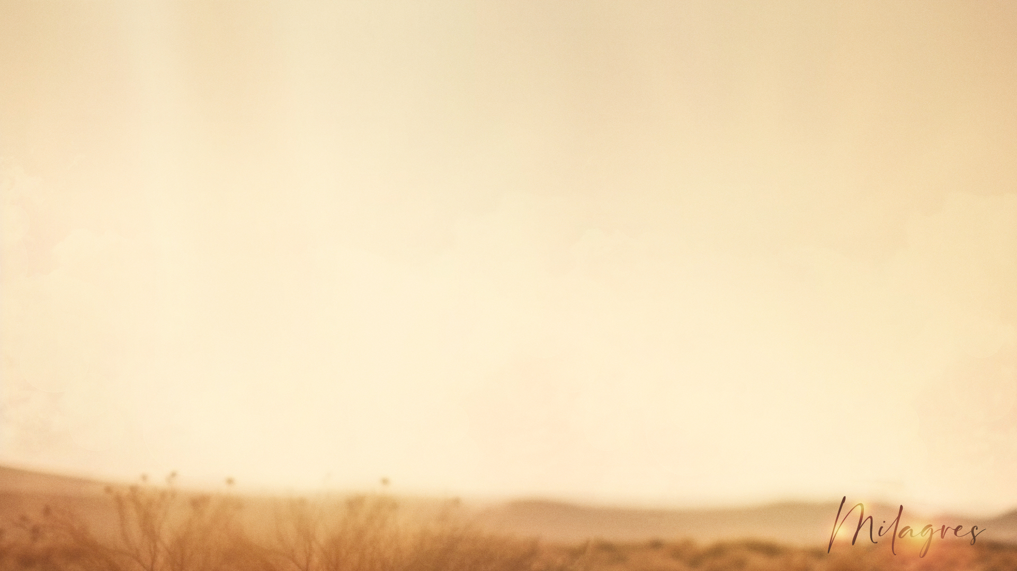
A história da ressurreição de Lázaro é uma das mais emocionantes e poderosas do Novo Testamento. Ela nos ensina que Jesus é o Senhor da vida e da morte, e que Ele tem poder sobre todas as coisas, inclusive a morte.

Slide 5
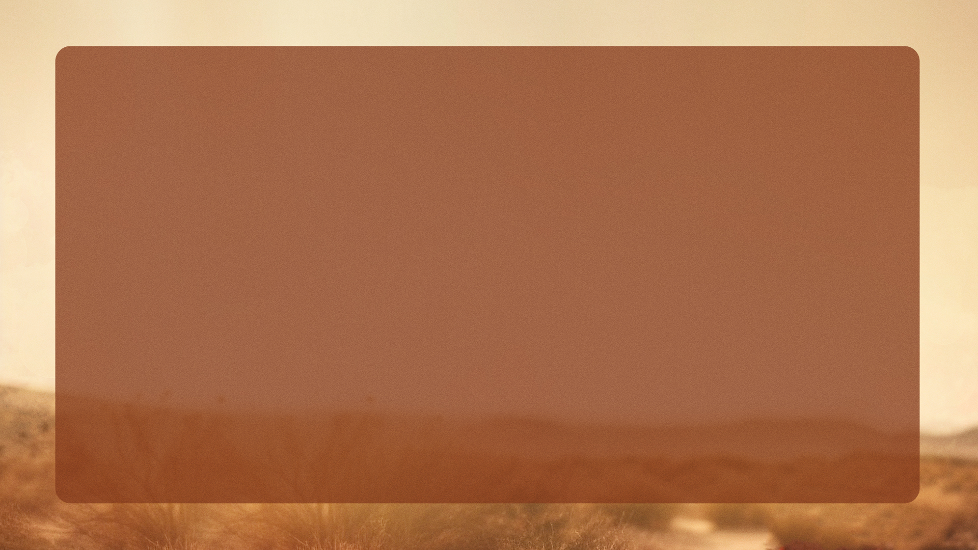
“Havia um homem chamado Lázaro. Ele era de Betânia, do povoado de Maria e de sua irmã Marta. E aconteceu que Lázaro ficou doente. Maria, sua irmã, era a mesma que derramara perfume sobre o Senhor e lhe enxugara os pés com os cabelos. Então as irmãs de Lázaro mandaram dizer a Jesus: "Senhor, aquele a quem amas está doente". Ao ouvir isso, Jesus disse: "Essa doença não acabará em morte; é para a glória de Deus, para que o Filho de Deus seja glorificado por meio dela". Jesus amava Marta, a irmã dela e Lázaro. No entanto, quando ouviu falar que Lázaro estava doente, ficou mais dois dias onde estava”.
João 11:1-6 (NAA)

Slide 6
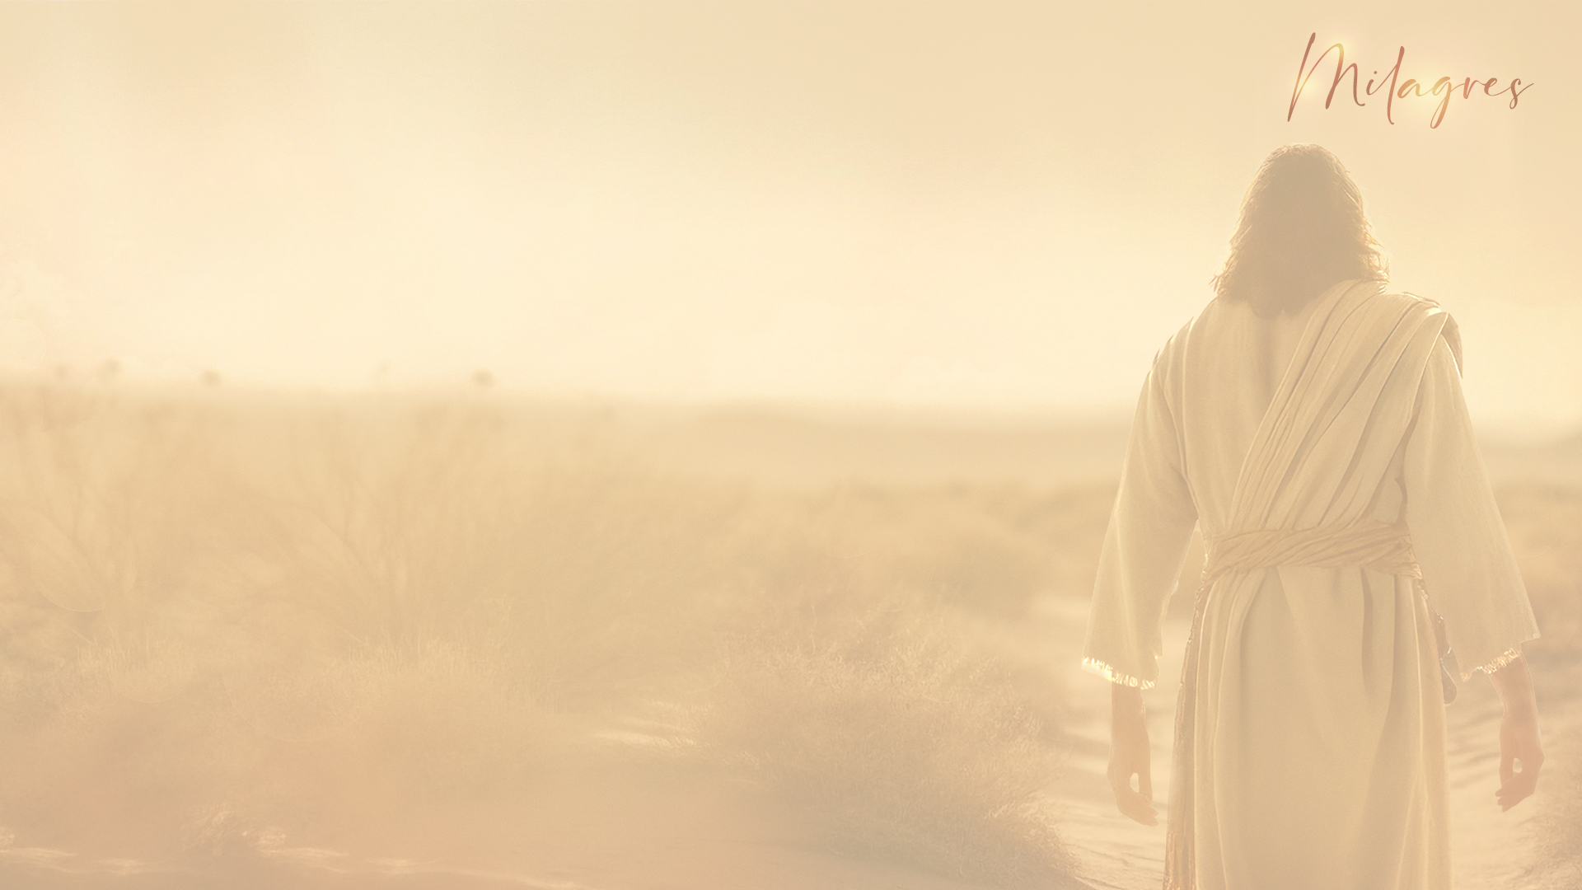
Este é o último grande milagre público, realizado uma semana antes de Jesus ser preso e morto na cruz.

Slide 7
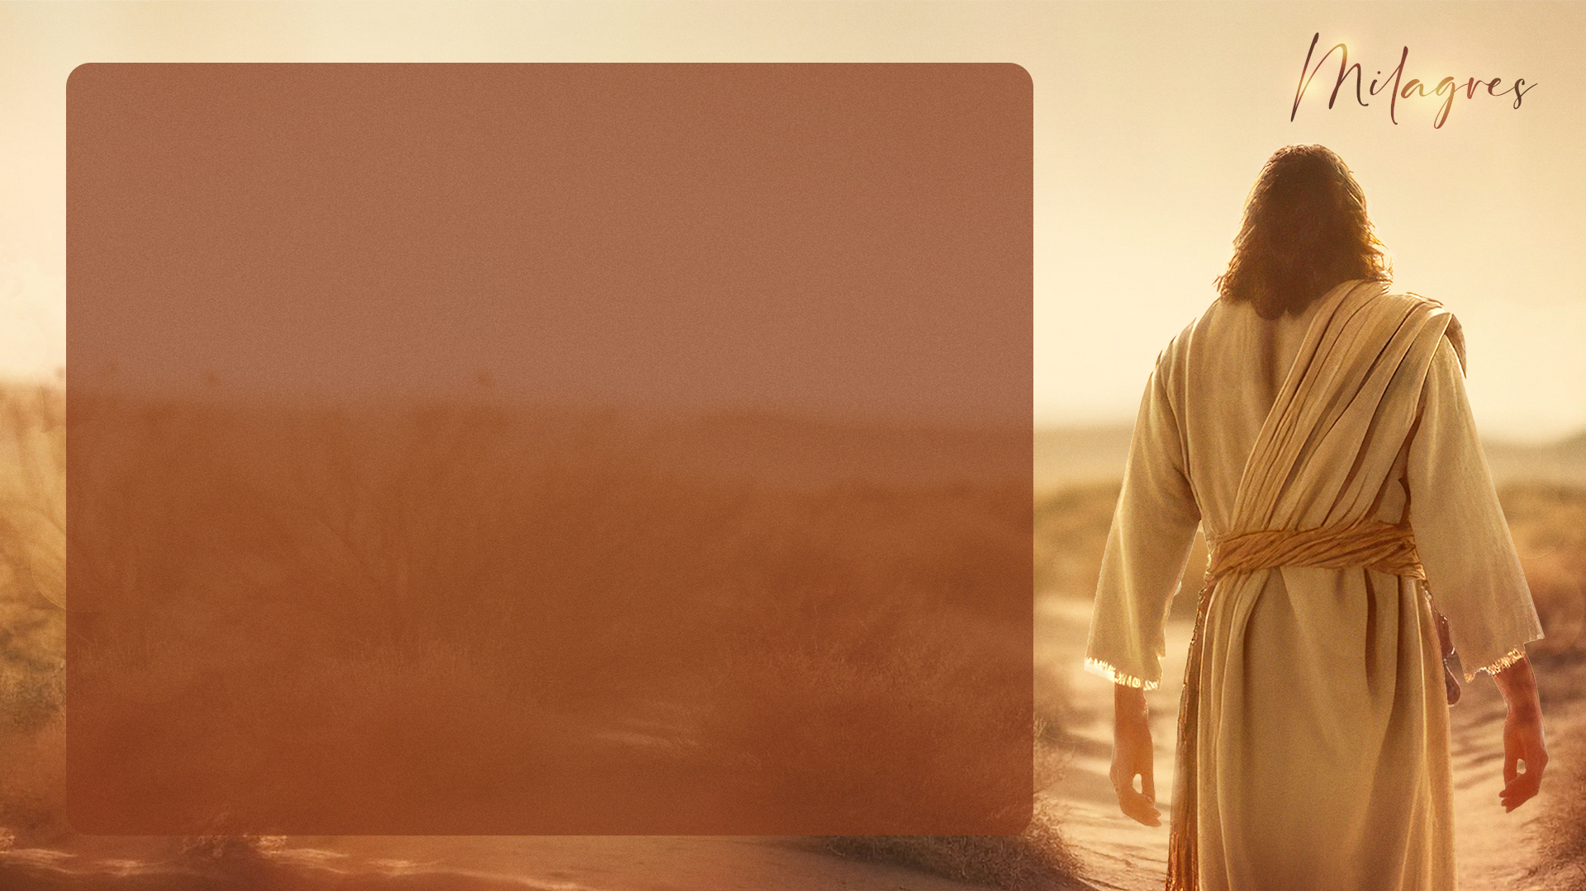
Os versos 1 a 3 informam sobre a família de Lázaro, o relacionamento de Jesus com essa família e o adoecimento de Lázaro. Marta e Maria mandaram informar a Jesus que Lázaro estava doente. Ele ficou mais dois dias onde estava (Jo 11:6). Jesus já tinha um plano em mente diante da dor, do sofrimento, da perda e da morte.
ELE TEM TUDO SOB CONTROLE.

Slide 8
Jesus pediu para ver onde Lázaro estava sepultado (v. 40-45). Ele estava prestes a fazer o maior de todos os milagres para que as pessoas cressem e vissem a glória de Deus.

Slide 9
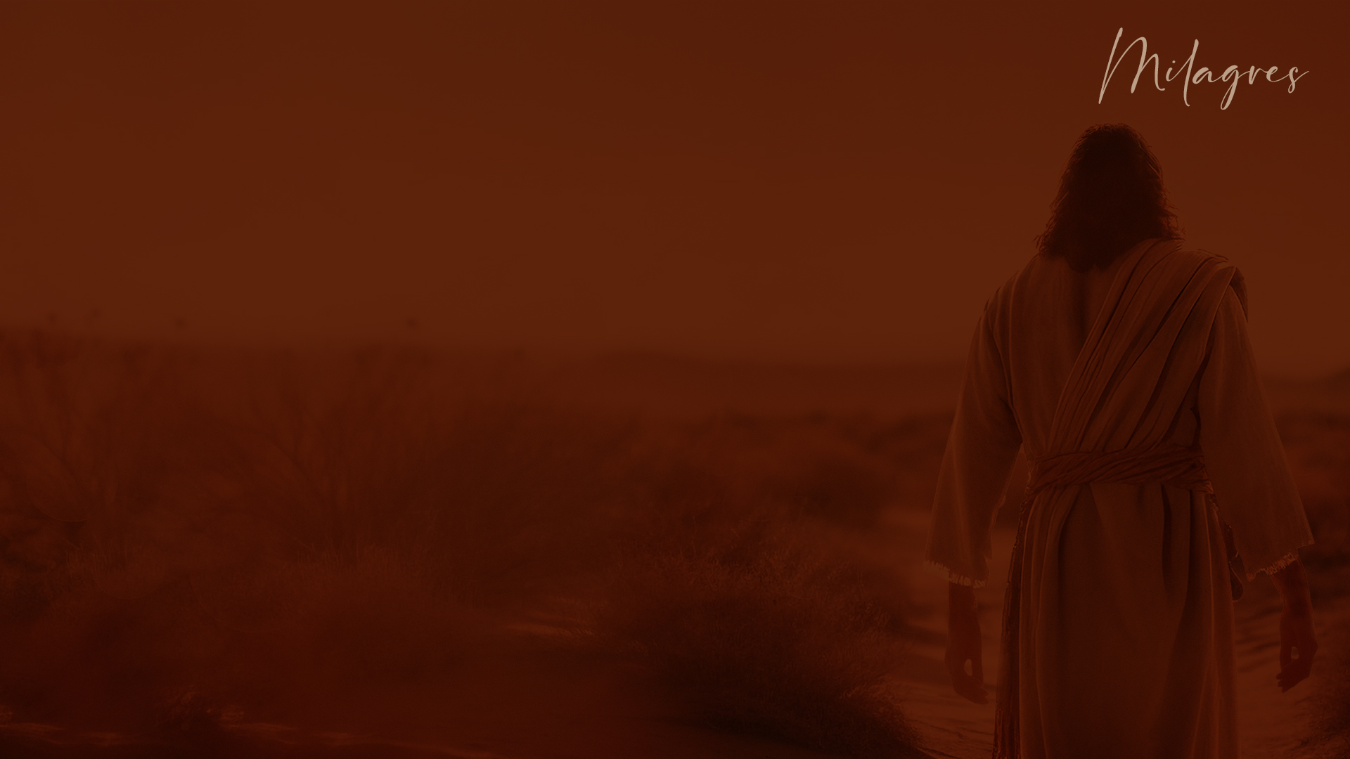
Nessa história, conseguimos enxergar a perspectiva humana e a divina sobre a morte e a confiança em Deus.
Para confortar o coração e avançar com resiliência, Marta e Maria se apegaram à crença bíblica de que os mortos irão ressurgir “na ressurreição, no último dia”
(v. 24, cf. 1 Tessalonicenses 4:13-18).

Slide 10
Para Deus, a morte é um sono (v. 11-14). E Ele tem poder para despertar os mortos do sono da morte e restabelecer o convívio físico com os entes queridos, o que Ele fará quando voltar à Terra.

Slide 11
Então, a morte não será mais o final da estrada. A angústia e a tristeza serão superadas pelo amor e o poder de Jesus na bendita esperança de que Ele trará novamente Seus filhos à vida para nunca mais morrerem.
Estaremos reunidos com Ele eternamente.

Slide 12
Depois da pedra removida, Jesus chamou Lázaro pelo nome, como se estivesse vivo. Imagino a voz bem forte de Jesus dizendo: “Lázaro vem para fora!”. Ele não teve opção e na mesma hora se levantou.

Slide 13
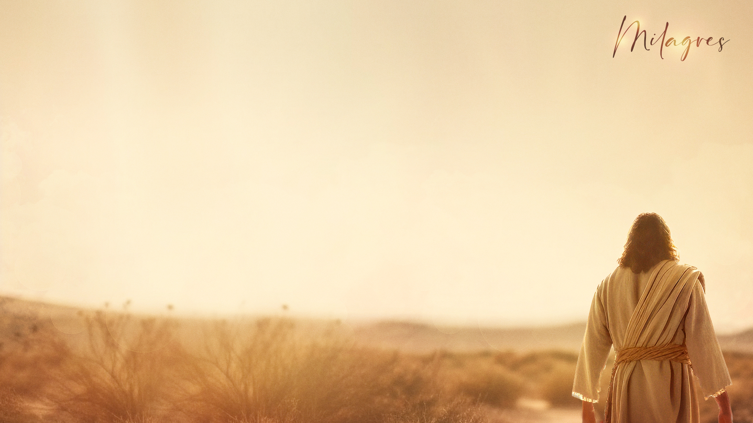
Jesus já tinha dito que, quando ouvirem Sua voz, os mortos se levantarão (Jo 5:25). Hoje a sepultura pode simbolizar a depressão, a solidão, a autocompaixão ou as tristezas que a pessoa guarda em seu íntimo.
Vir para fora significa sair das prisões em que nos escondemos da realidade.

Slide 14
A longa e insuportável espera de Marta e Maria tinha um propósito: criar um espaço para que a obra maravilhosa de Deus brilhasse ainda mais.

Slide 15

Depois da tristeza, veio o consolo, depois da ferida, veio a cura, e depois da espera, veio a revelação. Mesmo quando não entendemos, podemos confiar que DEUS ESTÁ TRABALHANDO EM NOSSO FAVOR.

